Slide 1
CAISSE DE CREDIT MUTUEL BESANCON ST CLAUDE
ECOLE-VALENTIN
RIOZ
Assemblée générale
2026

Slide 2
Ordre du jour de l’Assemblée générale ordinaire
1. Bienvenue, ouverture de l'assemblée, constitution du bureau 2. Compte-rendu d'activité 3. Présentation du bilan et du compte de résultat 4. Rapport du conseil de surveillance et certification des comptes 5. Approbation du bilan et du compte de résultat 6. Affectation du résultat 7. Approbation de la variation du capital social 8. Quitus et décharge au conseil d'administration 9. Elections au conseil d'administration 10. Elections au conseil de surveillance 11. Réponses aux questions 12. Pouvoirs pour les formalités 13. Clôture de l'assemblée générale

Slide 3
Assemblée générale 2026
Bienvenue, ouverture de l'assemblée, constitution du bureau
M Remy GIRARD
Président du Conseil d’administration

Slide 4
Assemblée générale 2026
Compte-rendu d'activité
M Remy GIRARD
Président du Conseil d’administration

Slide 5
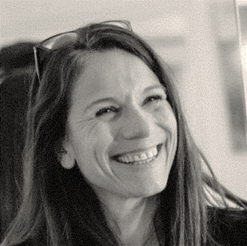
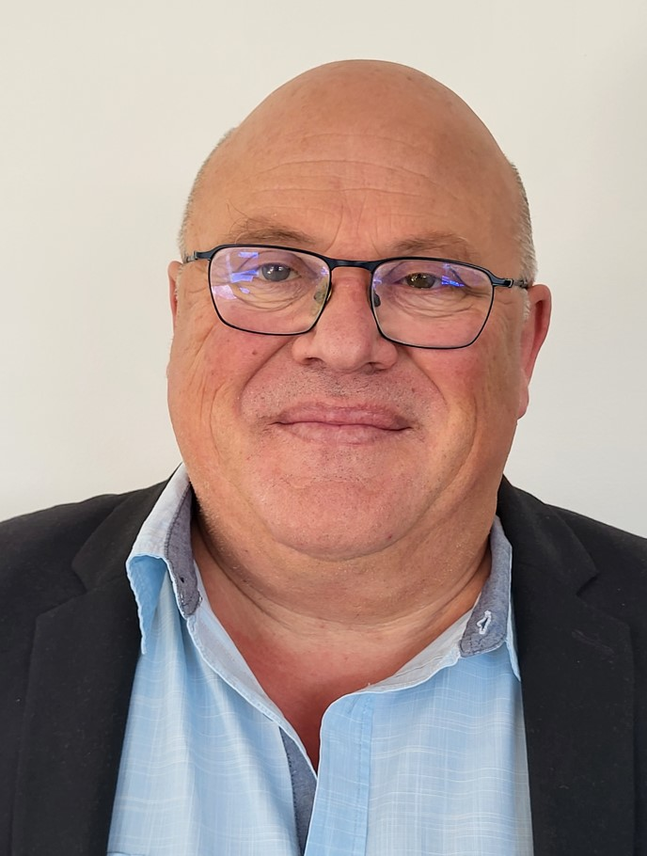
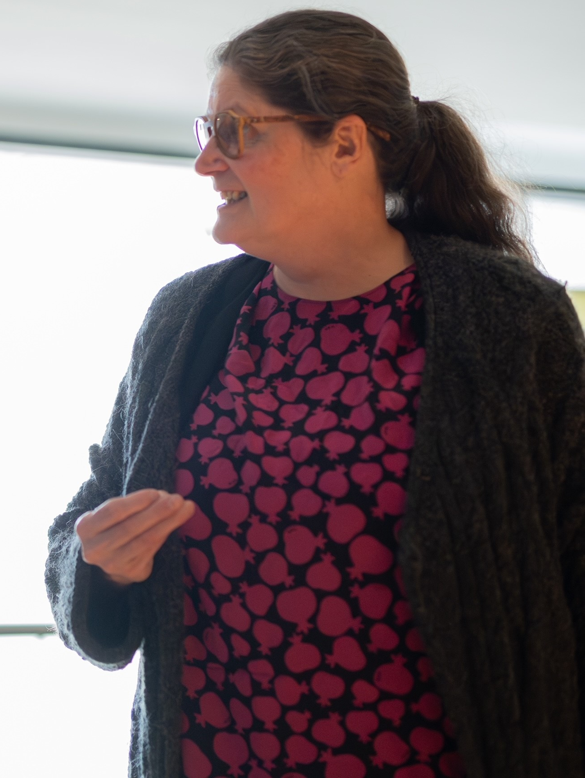
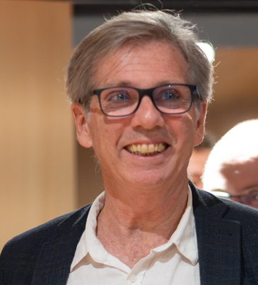
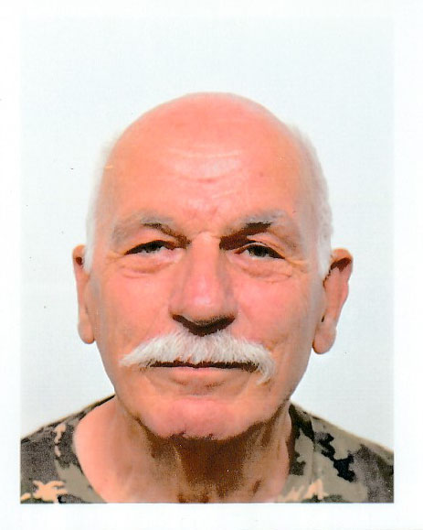
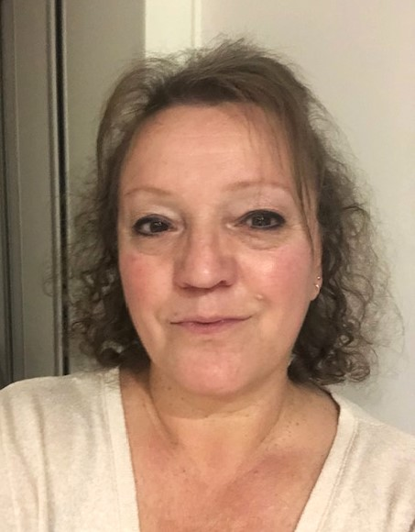
Nous vous présentons les élus de votre Caisse
VOTRE CONSEIL D’ADMINISTRATION
Agnès CART-LAMY
Norbert DUPREY
Blandine TATIN
Rémy GIRARD
Vice Président
Gérard MILLET
Jacques VIEILLE
Laurence BRUGNOT

Slide 6
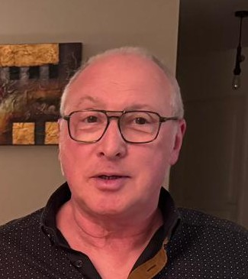
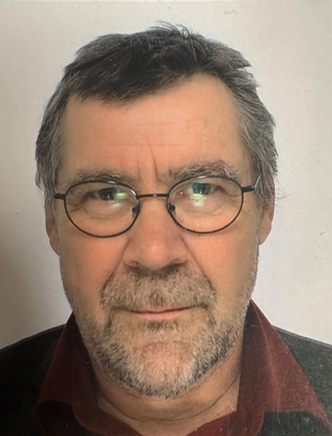
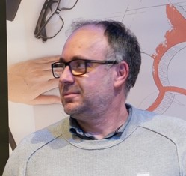
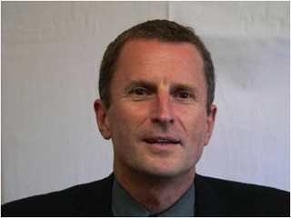
Nous vous présentons les élus de votre Caisse
VOTRE CONSEIL DE SURVEILLANCE
Christian GIROD
Président
Denis RACINE
Philippe RICHARDOT
Patrick BARTHOT
Vice Président

Slide 7
Notes:
Le conseil d’administration est dynamique, nous avons tenu xx réunions du conseil d’administration.
Pour bien exercer notre rôle d’administrateur, les élus que nous sommes, suivons des formations qui sont essentielles pour l’accomplissement de notre mission.
Ainsi nous avons suivi xx formations en 2025, de nombreux modules de formations ont été développés à travers des formations que nous suivons lors des réunions de conseils, et nous avons désormais la possibilité de nous former avec une plateforme de contenus dédiés aux élus, accessible 7 jours 7, 24 h/24.
Je tiens à remercier l’ensemble des élus pour leur engagement bénévole

Slide 8






Slide 9

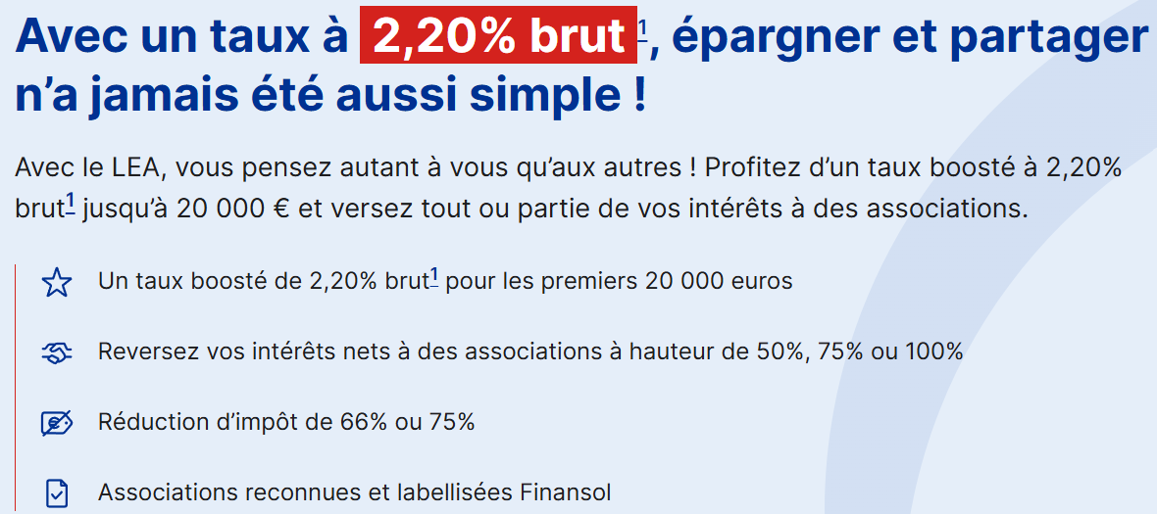























Slide 10

Assemblée générale 2026
Une équipe à votre service

Slide 11

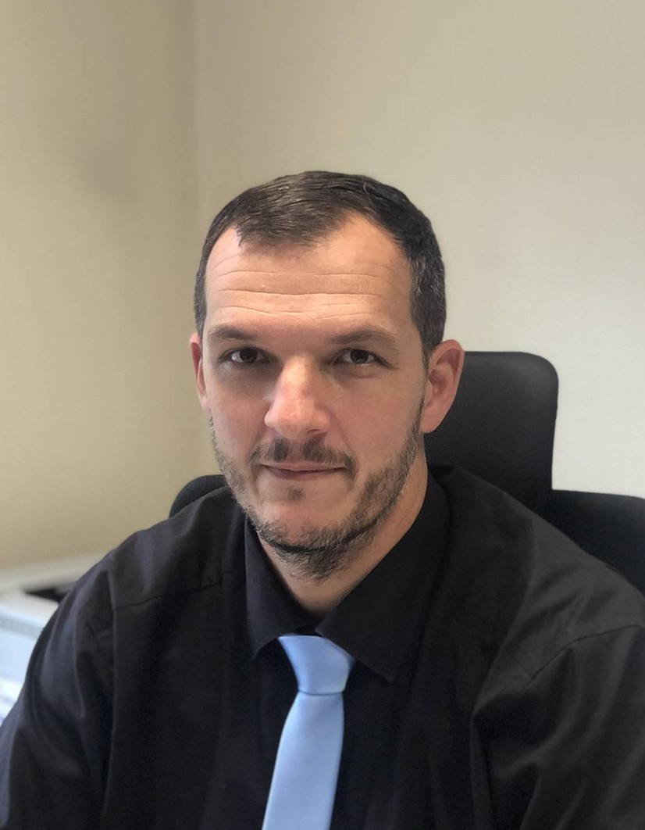
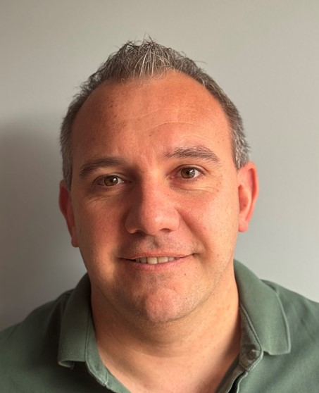
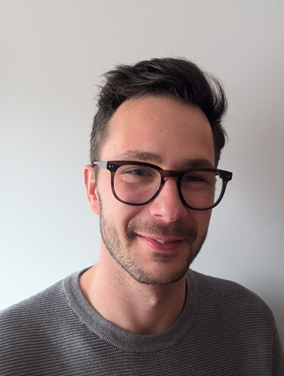
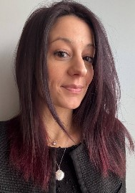
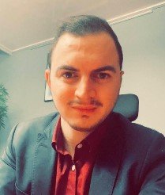
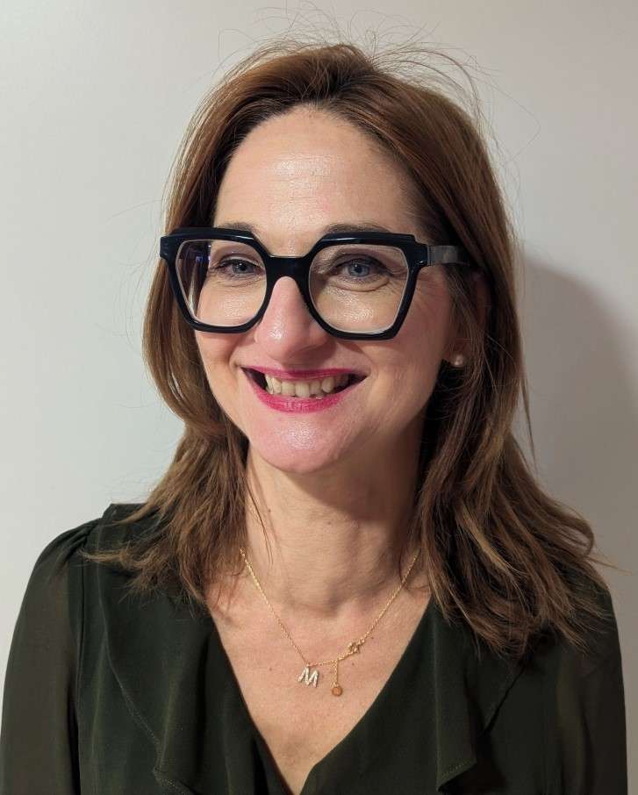
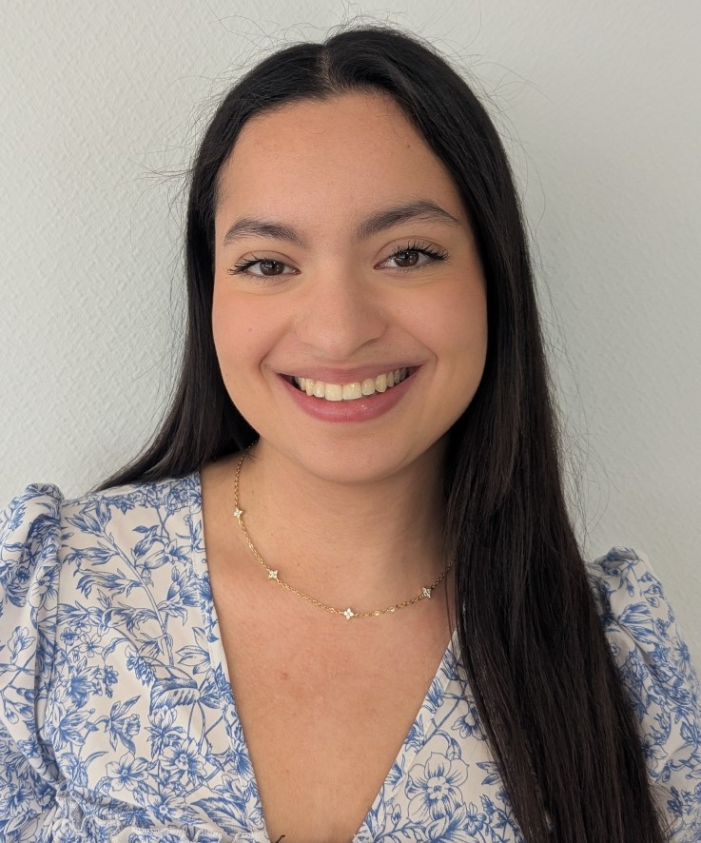
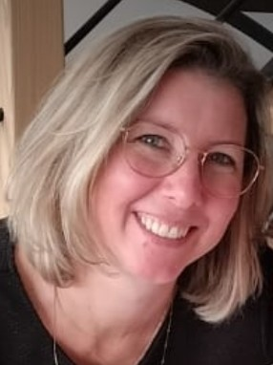
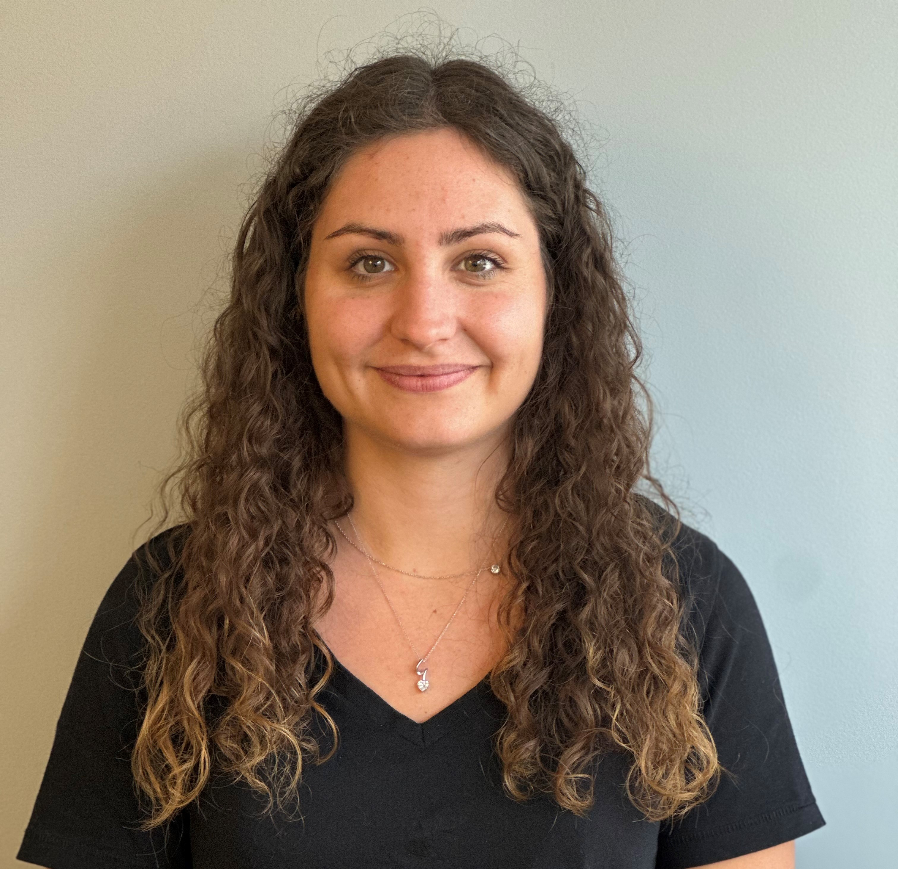
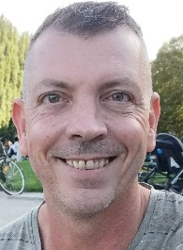
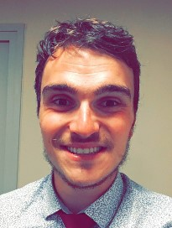
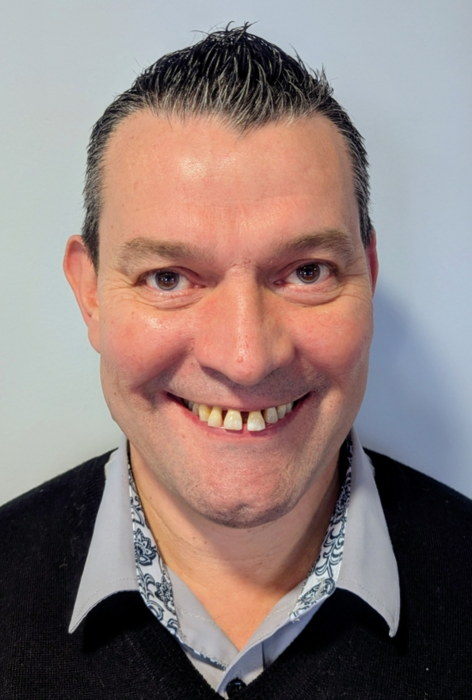
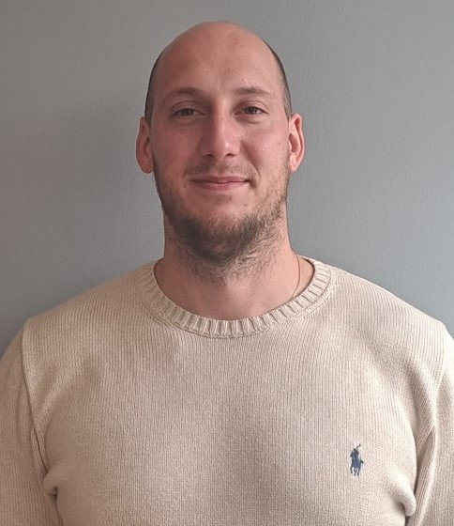
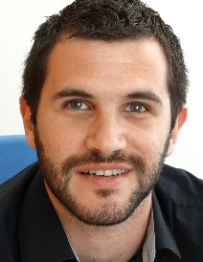
L’équipe des salariés de la Caisse sur le site de St Claude
Thierry ALLEMAND
Directeur
Jean-Christophe GAY Responsable Commercial
Laurent MASSUCI
Marché
Professionnel
Marion GARCIA
Marché
Professionnel
Jérémy CAGNON
Marché
Particulier
Martine RACENET
Service Client
Iness SLAOUI
Conseillère accueil
Patrick PONCET
Marché
Patrimonial
Guillaume PHEULPIN
Marché
Patrimonial
Laure MAYEUR Marché
Particulier
Stéphane DURO
Marché
Jeune
Régine
GODOT-JACQUOT
Service Client
Edouard PELTRET
Marché
Particulier
Noémie DELORE
Apprentie
Notes:
Vous avez à l’écran l’équipe à votre service sur le site rue Jean WYRSCH

Slide 12
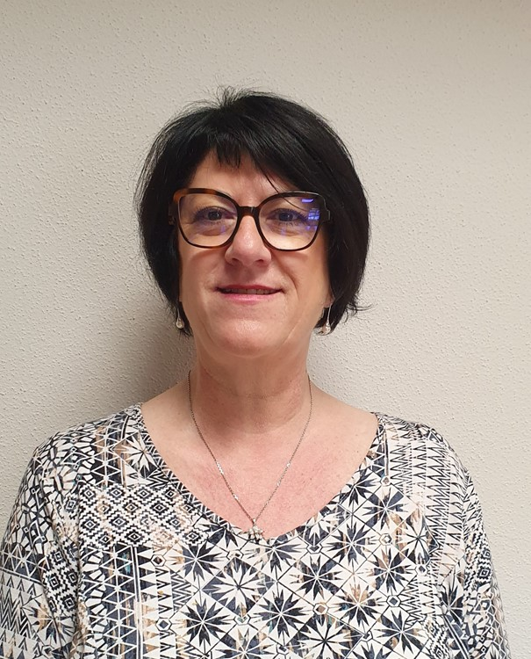
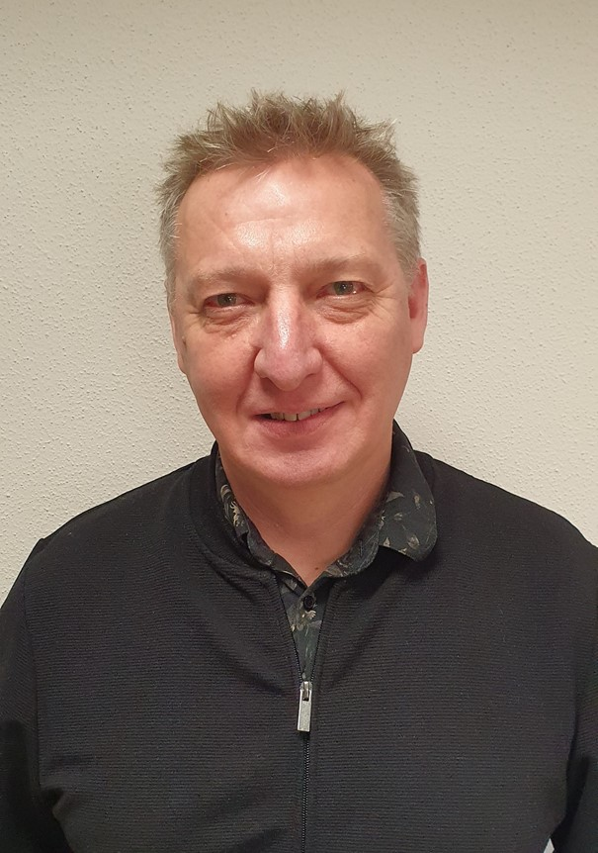
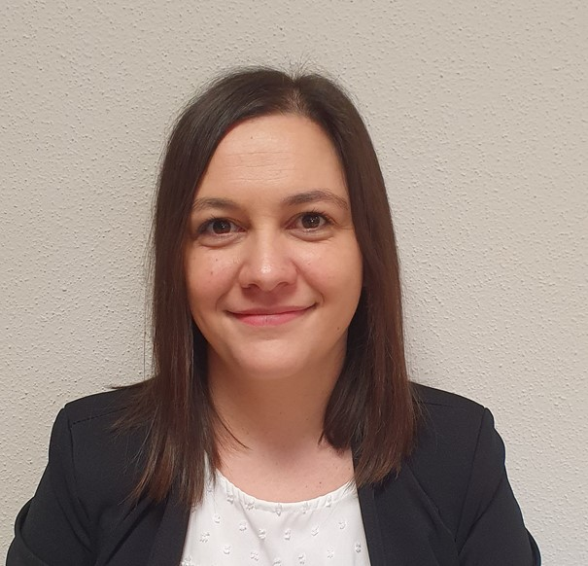
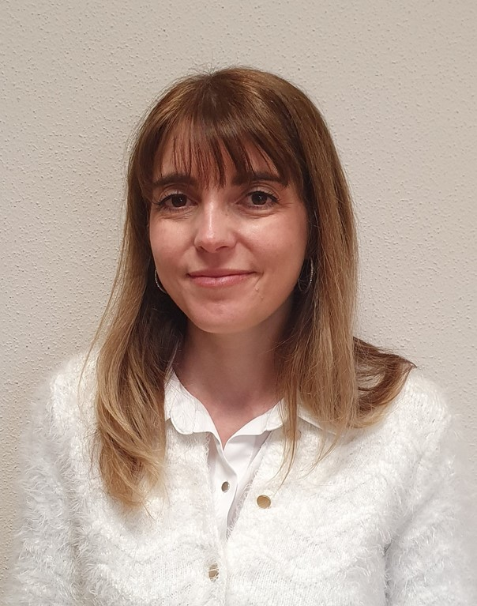
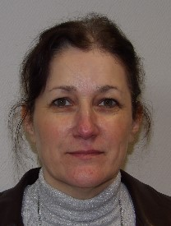
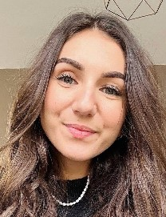
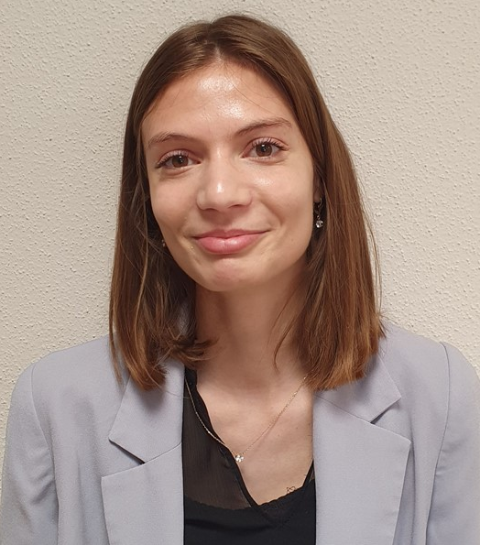
L’équipe des salariés de la Caisse sur le site de Valentin
Véronique MOUSSEL
Responsable
Hugues COLLIN
Marché
Patrimonial
Angelina
LEBARD-LOYE
Marché Particulier
Claire FILALI
Marché
Particulier
Isabelle BRISELANCE
Accueil
Eva BOSC
Marché
Jeune
Cassandra
SANTOS DA SILVA
Marché Particulier
Notes:
Découvrez maintenant celle sur le site d’ECOLE VALENTIN

Slide 13
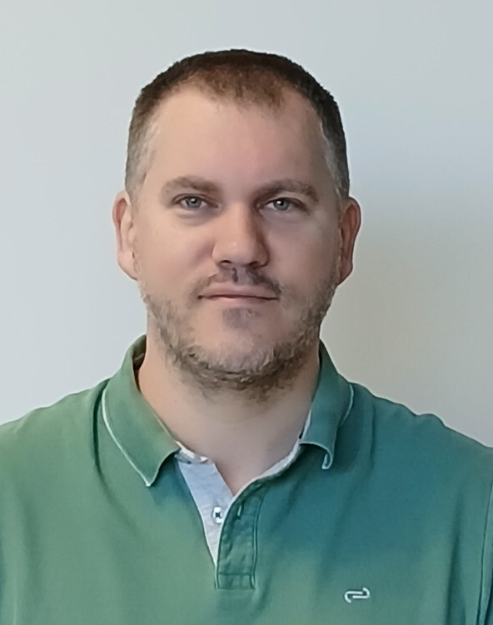
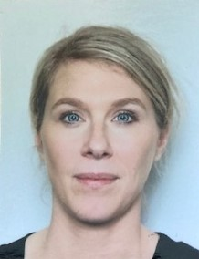
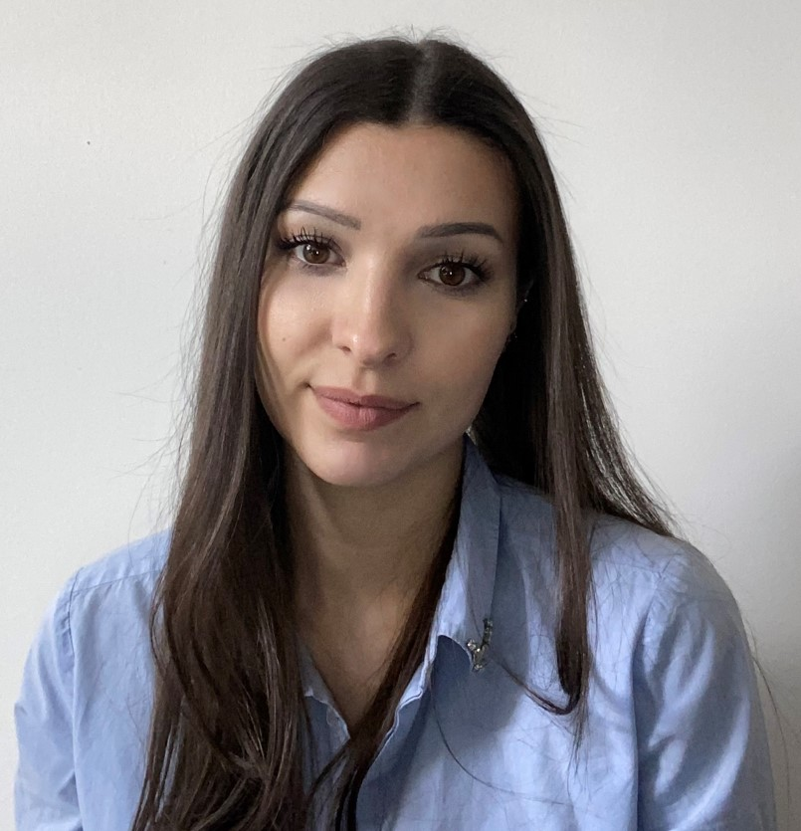
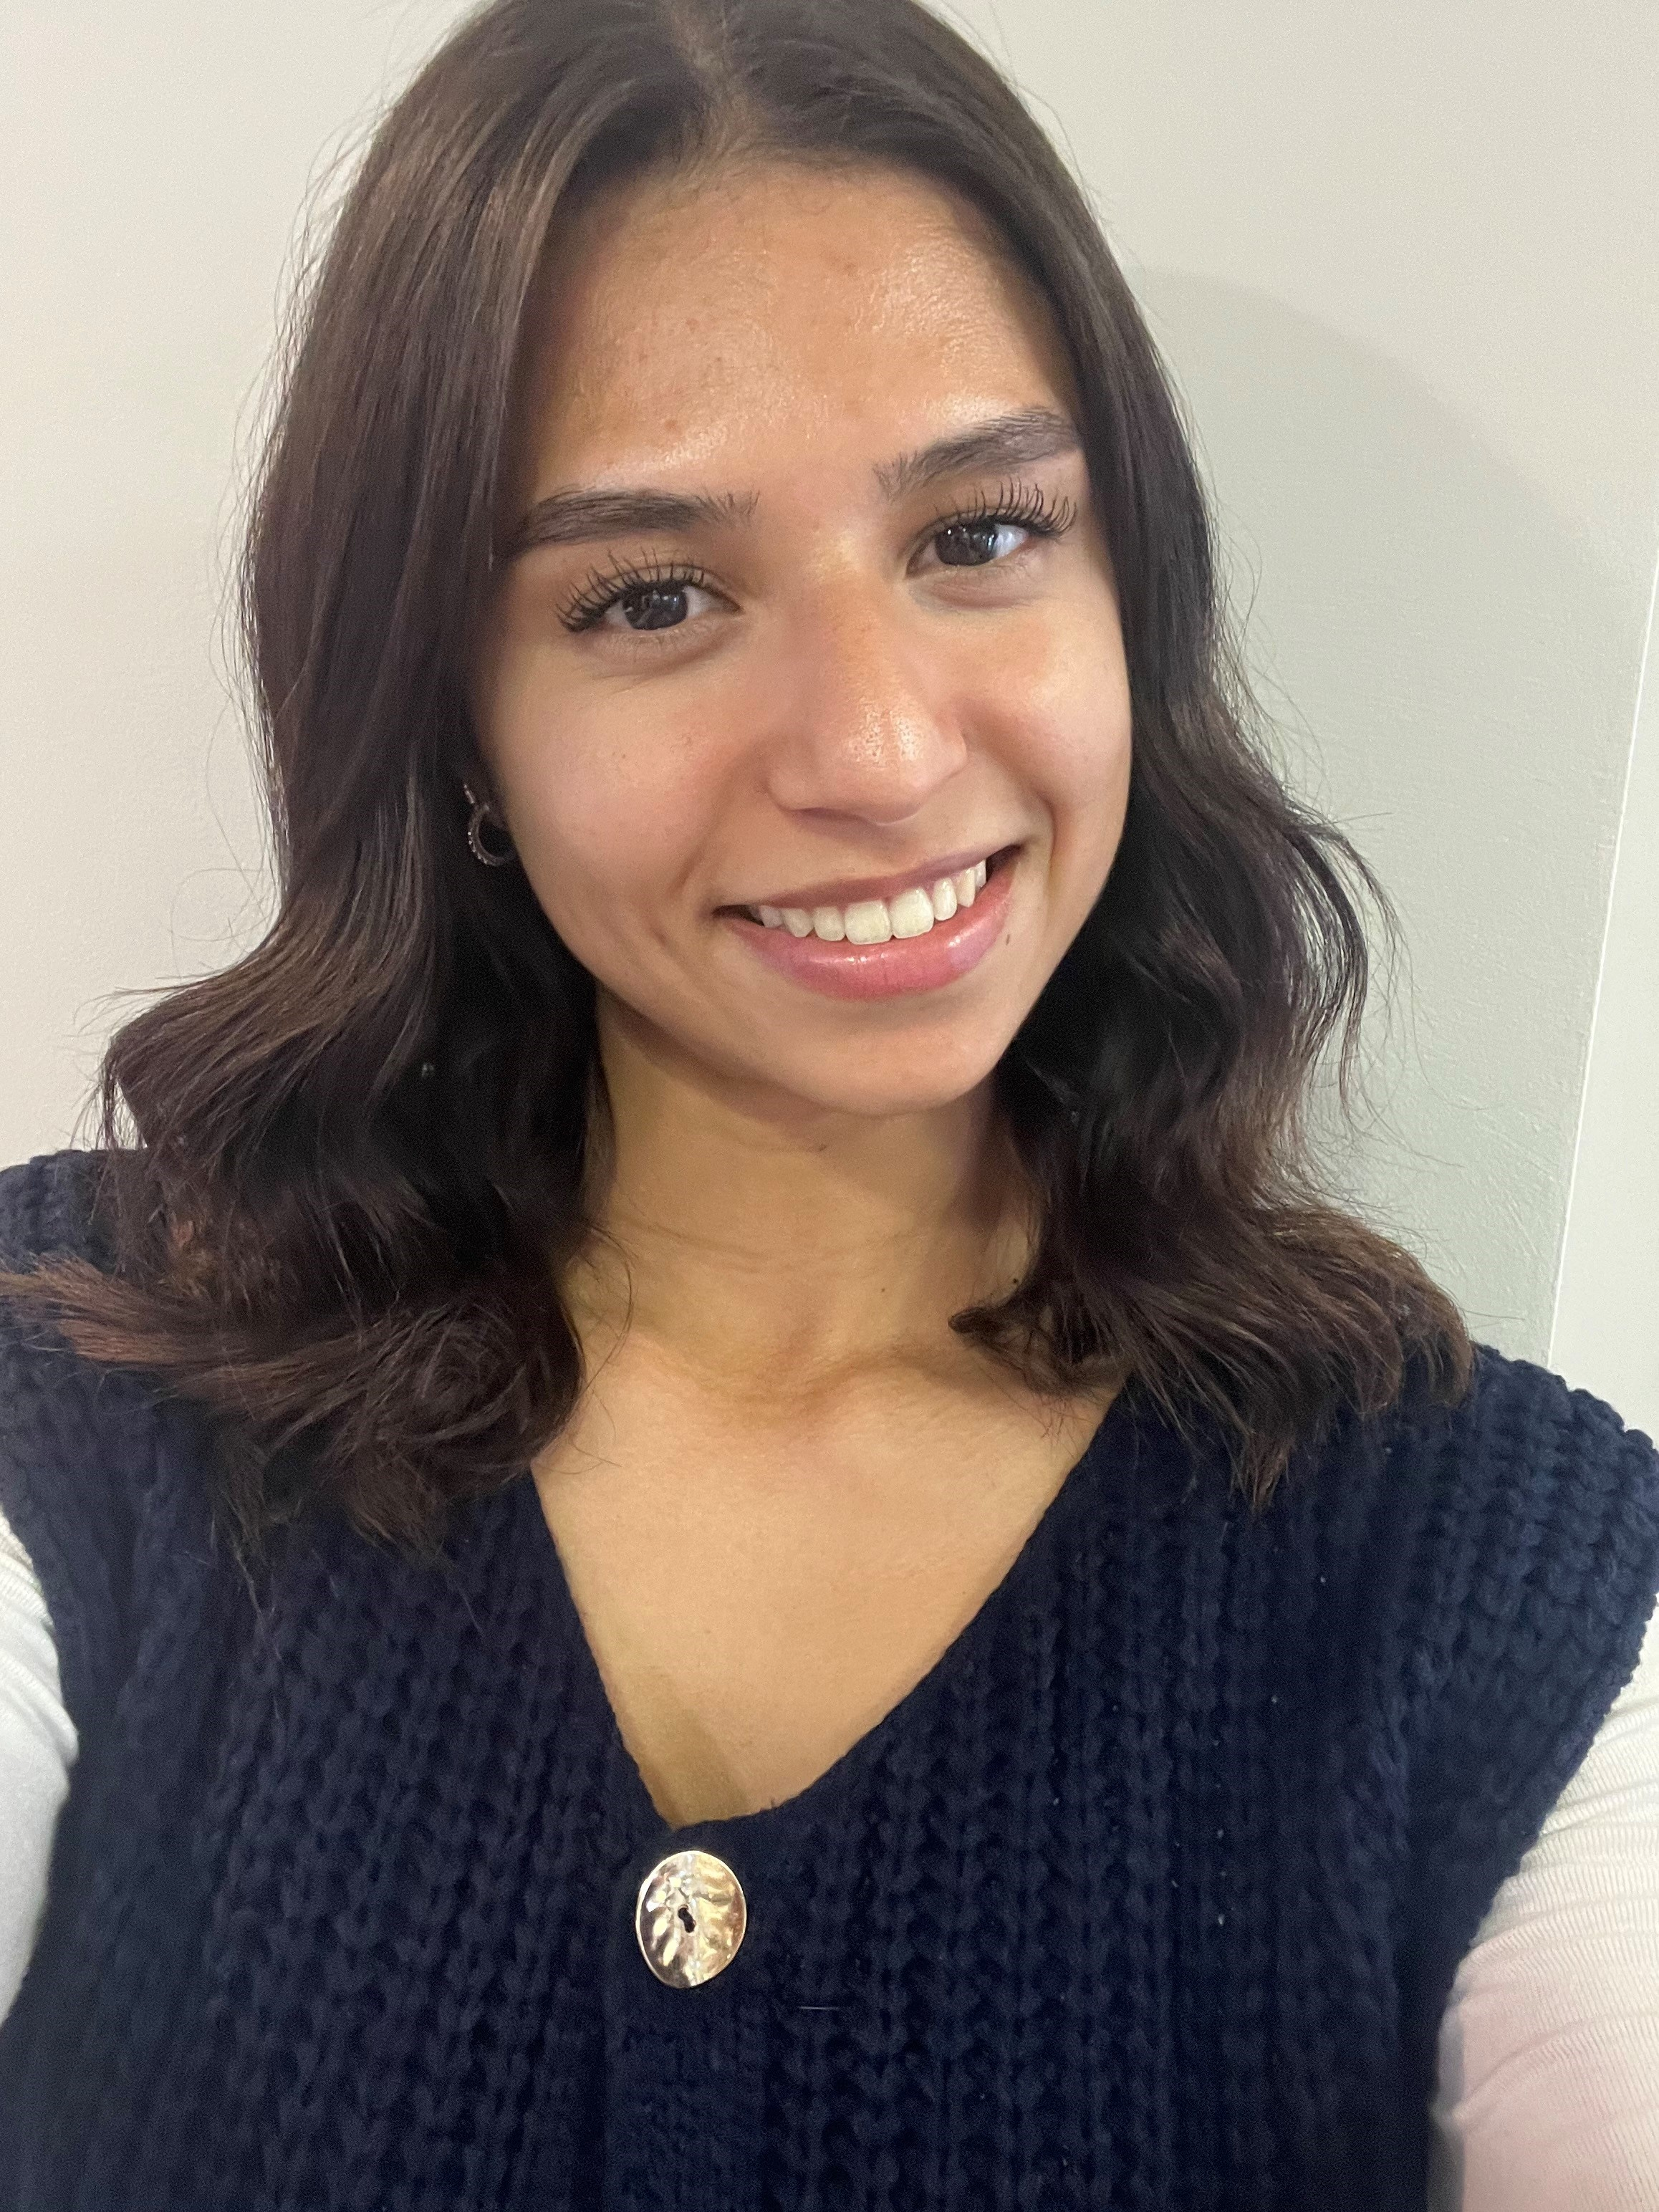
L’équipe des salariés de la Caisse sur le site de Rioz
Christophe COTTINY
Responsable
Charline CORNICHE
Marché
Particulier
Mélissa De Las HERAS
Marché
Jeune
Inès VOIDEY
Apprentie
Notes:
Découvrez enfin l’équipe sur RIOZ.
Merci pour la confiance que vous accordez à toute l’équipe de notre Caisse. Je remercie les salariés pour leur professionnalisme, leur disponibilité. Ils sont tous particulièrement mobilisés et assurent à l’ensemble des sociétaires et clients une remarquable qualité de service pour continuer à honorer leur confiance.
Je passe maintenant la parole au Président du Conseil de Surveillance qui va intervenir sur le dividende Sociétal.

Slide 14
Assemblée générale 2026
Présentation du bilan et du compte de résultat
Thierry ALLEMAND
Directeur

Slide 15
Assemblée générale 2026
Rapport du conseil de surveillance et certification des comptes
Christian GIROD
Président du Conseil de Surveillance

Slide 16
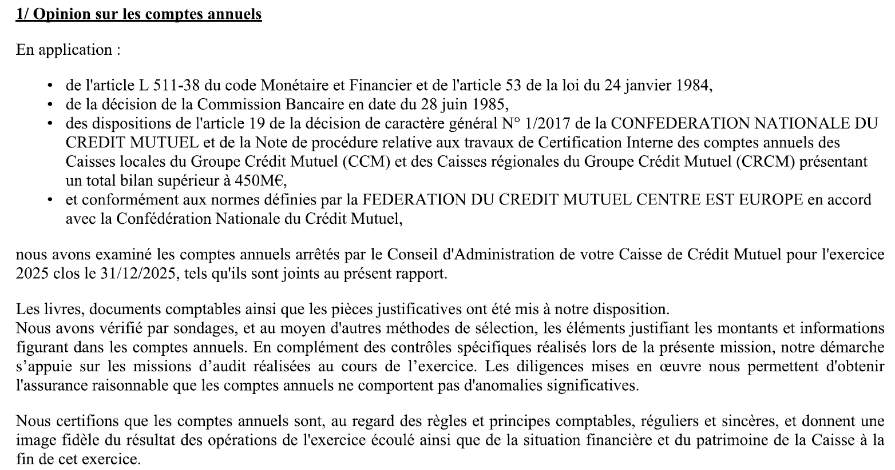
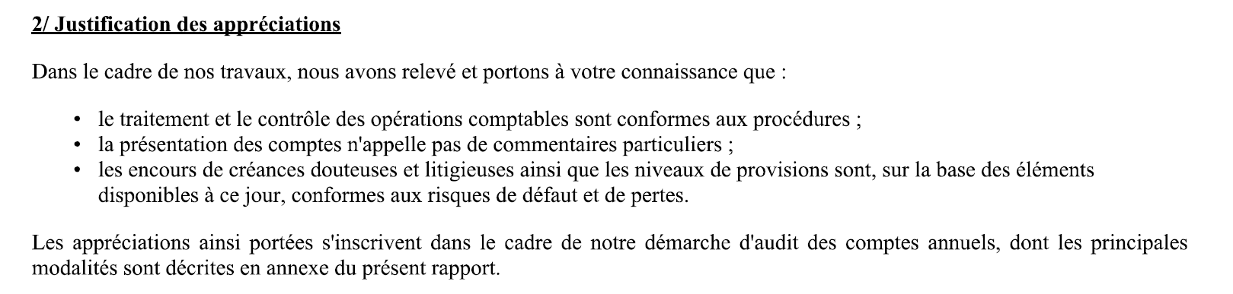

Slide 17
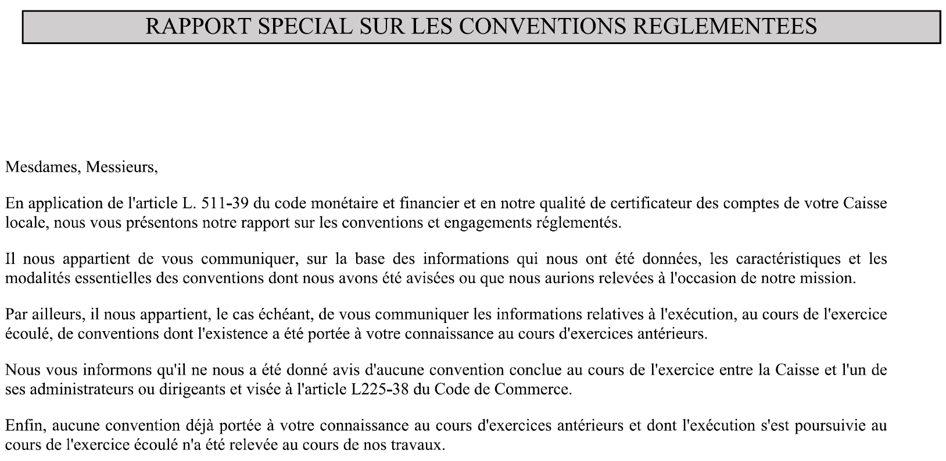

Slide 18
Assemblée générale 2026
Approbation du bilan et du compte de résultat
Approbation du bilan et du compte de résultat de l’exercice écoulé, clos le 31 décembre 2025.
L’excédent de l’exercice est de 819 584.98 €.

Slide 19
Assemblée générale 2026
Affectation du résultat
Approbation de la répartition suivante conformément aux propositions du conseil d’administration : L'excédent est affecté comme suit :
- montant affecté aux réserves statutaires : 329 772,88 € - montant affecté à la rémunération des parts sociales B : 489 812.10 € Par conséquent l’assemblée générale décide de mettre en paiement à compter du 1er juin 2026, un dividende de 3.10 centimes par part sociale B d’un euro, sachant que chaque sociétaire peut opter pour le paiement du dividende en parts sociales. Par conséquent l’assemblée générale décide de mettre en paiement à compter du 1er juin 2026, un dividende de 3.10 centimes par part sociale B d’un euro, sachant que chaque sociétaire peut opter pour le paiement du dividende en parts sociales.

Slide 20
Assemblée générale 2026
Approbation de la variation du capital social
Le capital social, qui était de 15 861 775 € au 31.12 2024, s’élève au 31.12.2025 à 15 757 210 €,
soit une variation de - 104 565 € .

Slide 21
Assemblée générale 2026
Quitus et décharge au conseil d'administration
Vu les conclusions du rapport du Conseil de Surveillance et des rapports établis par l’Inspection Fédérale, l’assemblée générale donne quitus et décharge au Conseil d’Administration pour sa gestion durant l’exercice 2025.

Slide 22
Assemblée générale 2026
Elections au conseil d'administration
Liste des candidats au renouvellement :
- MME BRUGNOT LAURENCE (Administratrice) - M DUPREY NORBERT (Administrateur) Liste des candidats : - MME BIGUENET PATRICIA - M VARDANEGA SEBASTIEN

Slide 23
Assemblée générale 2026
Elections au conseil de surveillance
Aucun candidat

Slide 24
Assemblée générale 2026
Réponses aux questions
Thierry ALLEMAND
Directeur
Est-il envisagé de décaler au 10 du mois le prélèvement des dépenses effectuées par carte bancaire ?
Comprendre les fondements de la réduction du capital social?

Slide 25
Assemblée générale 2026
Pouvoirs pour les formalités
Tous pouvoirs sont donnés au porteur d’un original ou d’une copie d’un extrait du procès-verbal de cette assemblée générale pour accomplir toutes les formalités nécessaires.

Slide 26
Assemblée générale 2026
Clôture de l'assemblée générale
Rémy GIRARD
Président

